Slide 1

Diseño de nanopartículas funcionalizadas con hialuronato integradas en supositorios vaginales para la activación selectiva de la PPARγ en lesiones endometriósicas
Sergio Gualix Rubio, María Victoria Guevara Santana, Leyre Redondo Álvarez y Paola Rocío Riveros Rodríguez

Slide 2
Índice
Introducción
Nanopartículas funcionalizadas con hialuronato
Ensayos
Vía de administración
Diseño de la molécula bioactiva

Slide 3

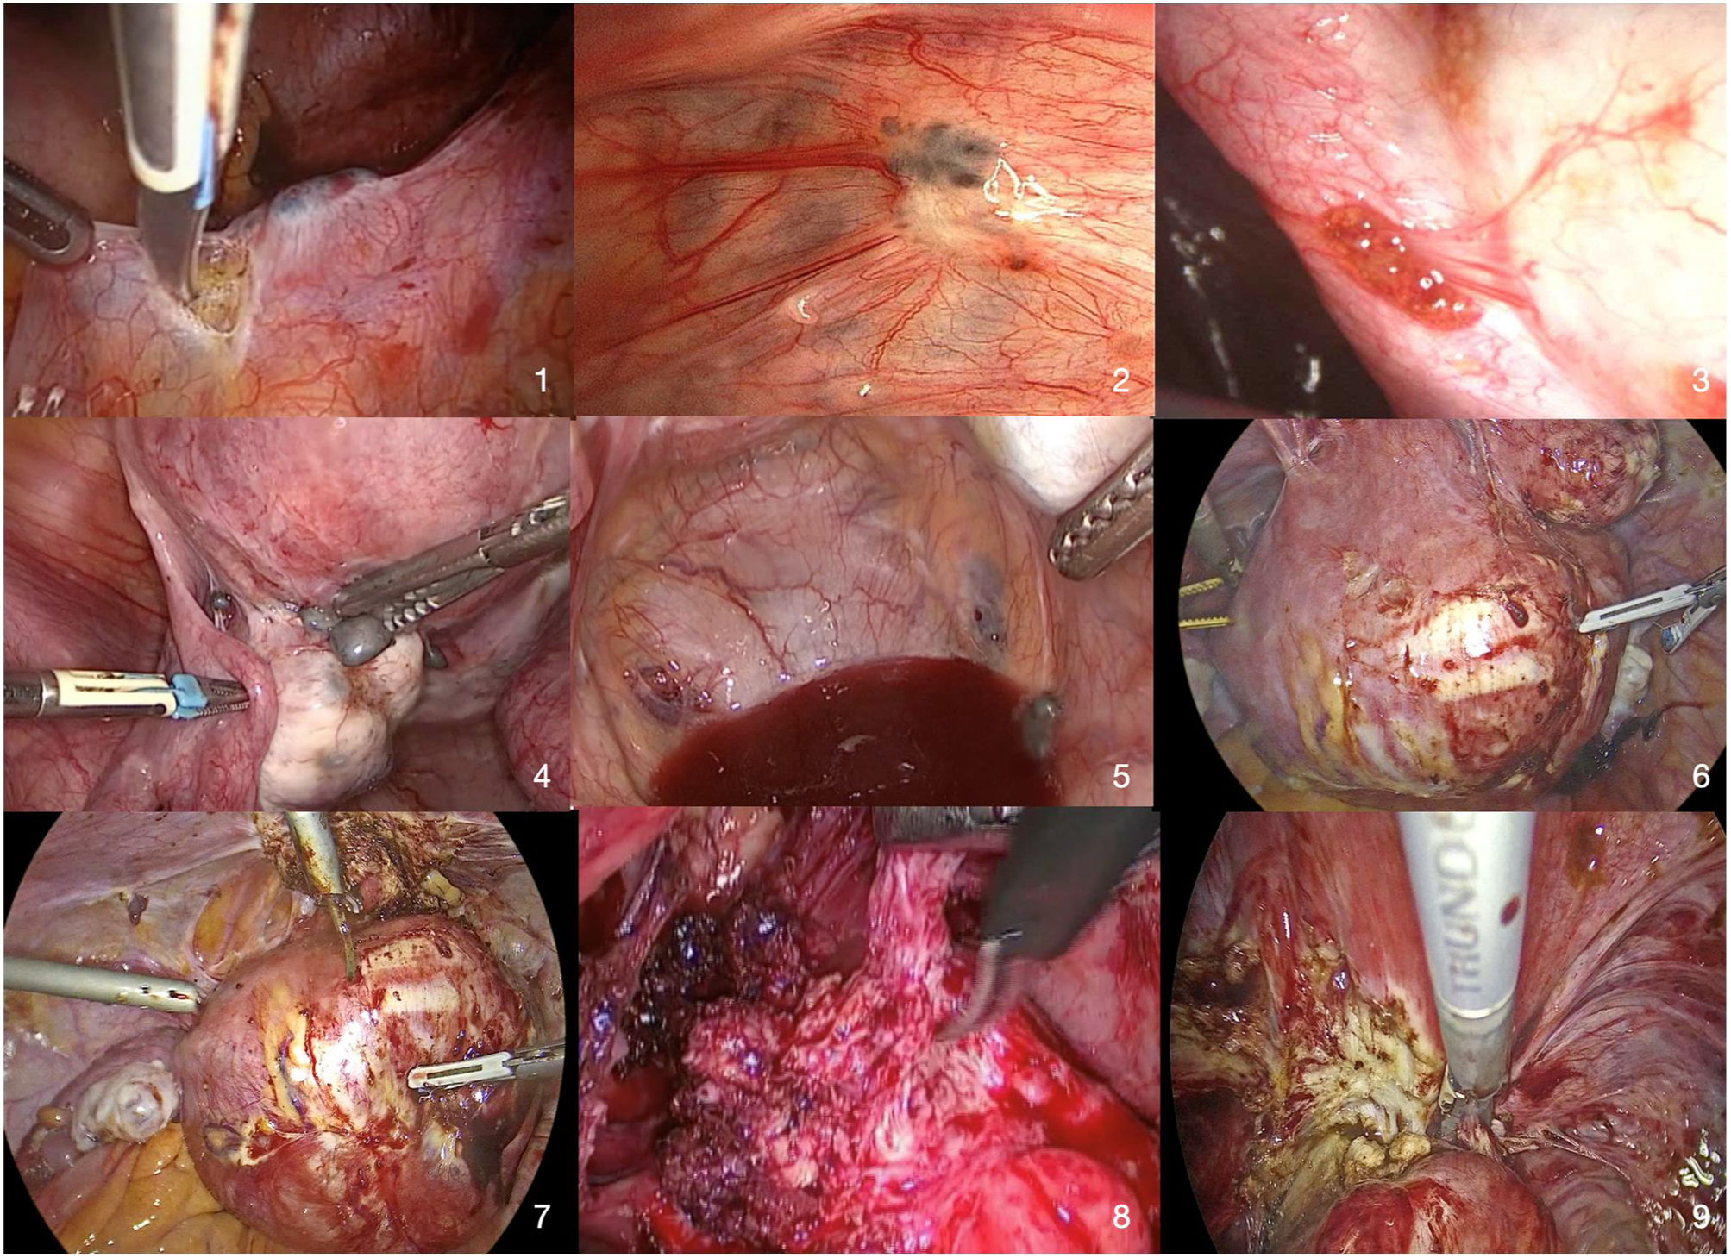
Introducción
Endometriosis
Tratamientos
Enfermedad inflamatoria crónica dependiente de estrógenos
Alivio temporal
Resistencia y recurrencia
Efectos secundarios severos
Incompatibilidad con el deseo de embarazo
Crecimiento de tejido endometrial fuera de la cavidad uterina
Dolor incapacitante y deterioro de calidad de vida
30–50% presentan infertilidad
Retraso diagnóstico medio: 7–10 años
190 M de mujeres en edad reproductiva
Gilabert‑Estelles, J., & Rodríguez‑Tabernero, L. (2023). Controversias en el tratamiento de la endometriosis en la mujer estéril. Clínica e Investigación en Ginecología y Obstetricia, 50(3), 100890.https://doi.org/10.1016/j.gine.2023.100890

Slide 4
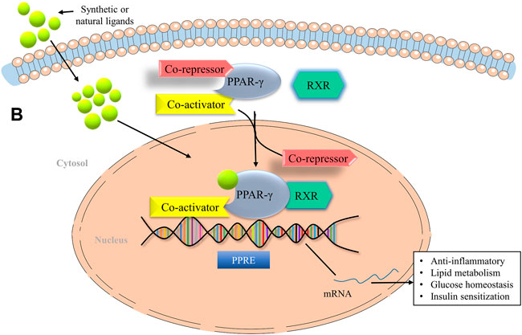
Introducción
Receptor gamma activado por el proliferador de peroxisoma (PPARγ)
Sharma, V., & Patial, V. (2022). Peroxisome proliferator‑activated receptor gamma and its natural agonists in the treatment of kidney diseases. Frontiers in Pharmacology, 13. https://doi.org/10.3389/fphar.2022.991059
Notes:
Receptor nuclear de la familia PPAR.
Actúa como factor de transcripción dependiente de ligando.
RXR, en combinación con PPAR-γ, actúa como regulador principal de muchas vías críticas; sin embargo, no funcionan de forma independiente. El complejo heterodímero se une a secuencias específicas de ADN conocidas como elementos de respuesta hormonal proliferadora de peroxisomas (PPREs) de la región promotora de genes objetivo

Slide 5
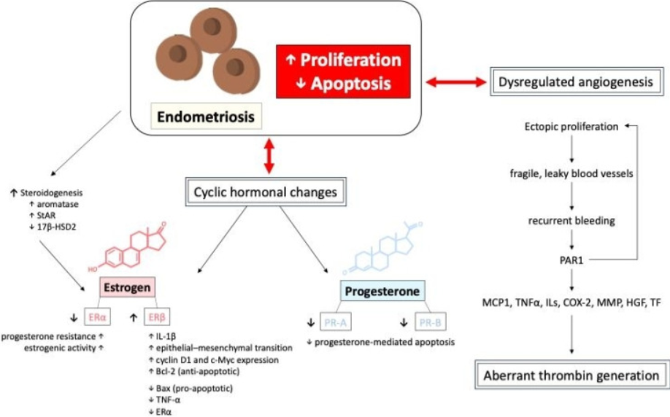
Introducción
Fisiopatología
Hay un desequilibrio entre la señalización de estrógenos y progesterona
VEGF
Mariadas, H., Chen, J.-H., & Chen, K.-H. (2025). The Molecular and Cellular Mechanisms of Endometriosis: From Basic Pathophysiology to Clinical Implications. International Journal of Molecular Sciences, 26(6), 2458. https://doi.org/10.3390/ijms26062458
Notes:
La activación de PPAR-γ:
inhibe proliferación celular
favorece apoptosis de células endometriósicas
PPAR-γ:
↓ reduce VEGF (Vascular Endothelial Growth Factor)
↓ inhibe formación de vasos
↓ inhibe expresión de aromatasa
↓ reduce producción local de estrógenos

Slide 6
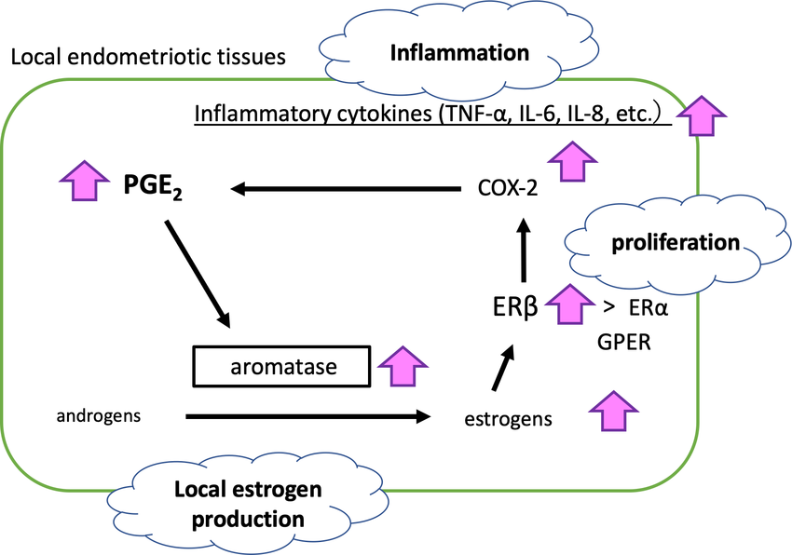
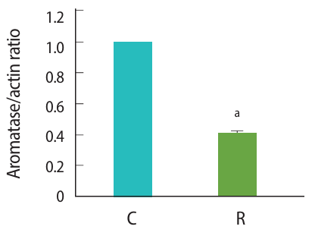
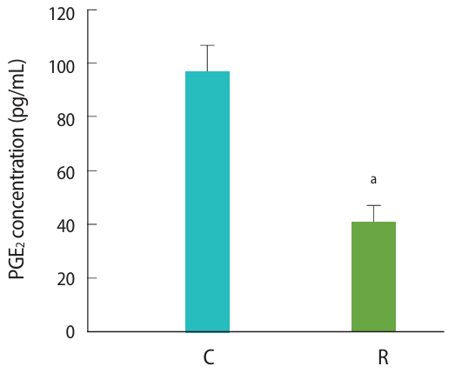
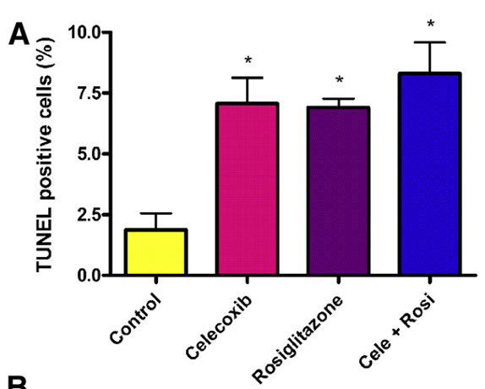
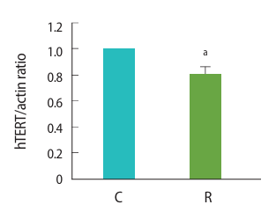
Fisiopatología: Células endometriales
Introducción
Fisiopatología
Chang, H. J., Lee, J. H., Kyung, K. J., Kim, M. R., & Yoo, J. H. (2013). Peroxisome proliferator-activated receptor γ agonist suppresses human telomerase reverse transcriptase expression and aromatase activity in eutopic endometrial stromal cells from endometriosis. Clinical and Experimental Reproductive Medicine, 40, 67–75.
Saloman, J. L., Jefferson, B., Han, S., Fisher, W. E., Fogel, E. L., Hart, P. A., Li, L., Park, W. G., Vege, S. S., Yadav, D., Topazian, M. D., & Conwell, D. L. (2025). Prostaglandin E2 as a mechanistic biomarker of chronic pancreatitis. Clinical and Translational Gastroenterology, 16(10), e00897. https://doi.org/10.14309/ctg.0000000000000897
transcriptasa inversa de la telomerasa
1
Olivares, C., Ricci, A., Bilotas, M., Barañao, R. I., & Meresman, G. (2011). The inhibitory effect of celecoxib and rosiglitazone on experimental endometriosis. Fertility and Sterility, 96, 428–433.
Chang, H. J., Lee, J. H., Kyung, K. J., Kim, M. R., & Yoo, J. H. (2013). Peroxisome proliferator-activated receptor γ agonist suppresses human telomerase reverse transcriptase expression and aromatase activity in eutopic endometrial stromal cells from endometriosis. Clinical and Experimental Reproductive Medicine, 40, 67–75.
Notes:
La activación de PPAR-γ:
inhibe proliferación celular
favorece apoptosis de células endometriósicas

Slide 7
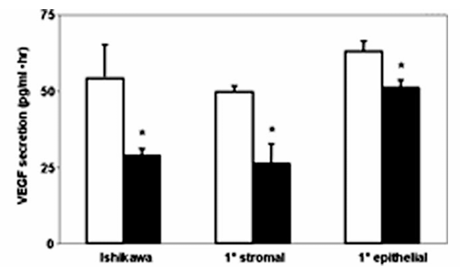
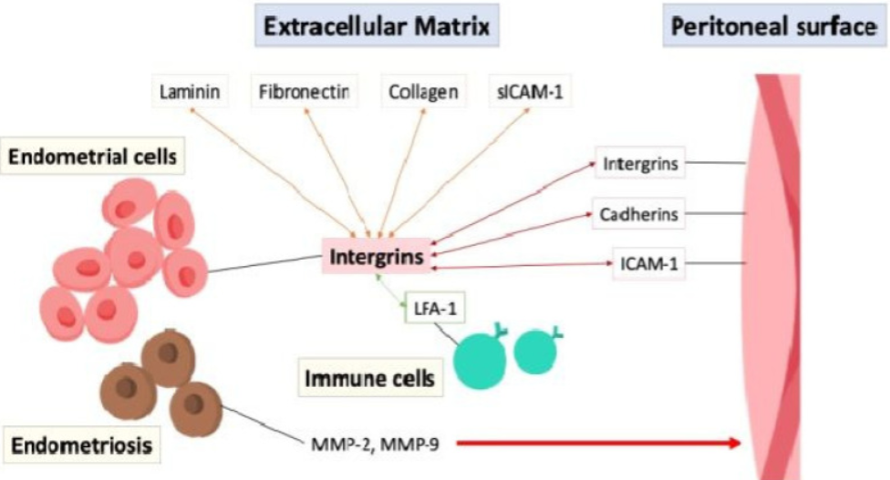
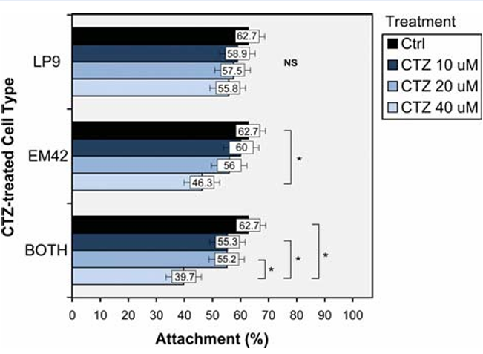
Fisiopatología: Células endometriales
Introducción
Fisiopatología
Angiogénesis desregulada
Peeters, L. L. H., Vigne, J. L., Tee, M. K., Zhao, D., Waite, L. L., & Taylor, R. N. (2005). PPARc represses VEGF expression in human endometrial cells: Implications for uterine angiogenesis. Angiogenesis, 8, 373–379.
Kavoussi, S. K., Witz, C. A., Binkley, P. A., Nair, A. S., & Lebovic, D. I. (2009). Peroxisome-proliferator activator receptor-gamma activation decreases attachment of endometrial cells to peritoneal mesothelial cells in an in vitro model of the early endometriotic lesion. Molecular Human Reproduction, 15, 687–692.
Mariadas, H., Chen, J.-H., & Chen, K.-H. (2025). The Molecular and Cellular Mechanisms of Endometriosis: From Basic Pathophysiology to Clinical Implications. International Journal of Molecular Sciences, 26(6), 2458. https://doi.org/10.3390/ijms26062458
Notes:
La activación de PPAR-γ:
inhibe proliferación celular
favorece apoptosis de células endometriósicas

Slide 8
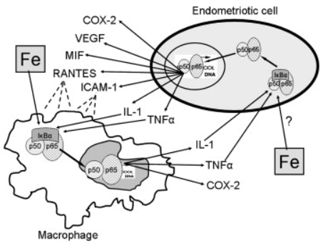
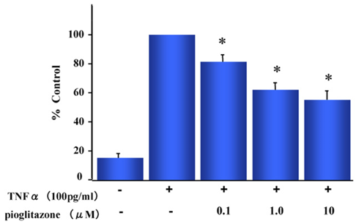
Fisiopatología: Respuesta Inflamatoria
Introducción
Fisiopatología
NF-KB
Niveles de IL-8
Ohama, Y., Harada, T., Iwabe, T., Taniguchi, F., Takenaka, Y., & Terakawa, N. (2008). Peroxisome proliferator-activated receptor-g ligand reduced tumor necrosis factor-a-induced interleukin-8 production and growth in endometriotic stromal cells. Fertility and Sterility, 89, 311–317.
González‑Ramos, R., Van Langendonckt, A., Defrère, S., Lousse, J.‑C., Colette, S., Devoto, L., & Donnez, J. (2010). Involvement of the nuclear factor‑κB pathway in the pathogenesis of endometriosis. Fertility and Sterility, 94(6), 1985–1994. https://doi.org/10.1016/j.fertnstert.2010.01.013
Notes:
PPAR-γ activado:
↓ inhibe NF-κB (factor clave de inflamación)
↓ reduce citocinas inflamatorias
IL-1
IL-6
TNF-α
↓ disminuye prostaglandinas

Slide 9
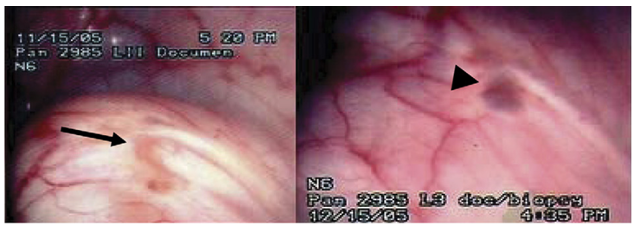
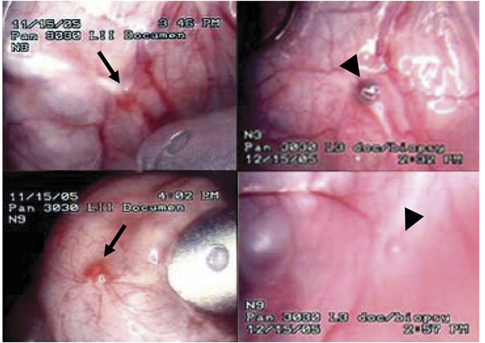

Evidencia en modelos animales
Introducción
Ratones, ratas y babuinos
Fisiopatología
Los agonistas de PPARγ inducen una regresión estructural y volumétrica significativa de las lesiones de endometriosis sin afectar el ciclo reproductivo ni suprimir la ovulación.
Control
Rosiglitazona
Olivares, C., Ricci, A., Bilotas, M., Barañao, R. I., & Meresman, G. (2011). The inhibitory effect of celecoxib and rosiglitazone on experimental endometriosis. Fertility and Sterility, 96, 428–433.
Lebovic, D. I., Mwenda, J. M., Chai, D. C., Mueller, M. D., Santi, A., Fisseha, S., & D’Hooghe, T. (2007). PPAR-gamma receptor ligand induces regression of endometrial explants in baboons: A prospective, randomized, placebo- and drug-controlled study. Fertility and Sterility, 88(Suppl 2), 1108–1119
Notes:
Para validar el potencial clínico, se utilizó el modelo de babuinos, ya que, a diferencia de los roedores, estos primates tienen ciclos menstruales y desarrollan endometriosis de forma muy similar a las mujeres. Como pueden ver en las imágenes de laparoscopia (Figura 1), las flechas en el grupo placebo (Panel A) señalan lesiones que permanecen activas tras 30 días. En cambio, en el Panel C, vemos cómo la rosiglitazona logra que esas mismas lesiones retrocedan hasta convertirse en nódulos fibróticos inactivos o simplemente desaparezcan. Este cambio no es solo visual. El gráfico de la derecha confirma una reducción media del 50% en el área de superficie total de las lesiones de forma estadísticamente significativa. Lo más revolucionario es que, mientras el tratamiento estándar (Ganirelix) suprimió los niveles de progesterona, la rosiglitazona no alteró el eje hormonal ni impidió la ovulación de los animales, lo que sugiere que este fármaco podría tratar la enfermedad sin impedir que la paciente busque un embarazo.

Slide 10


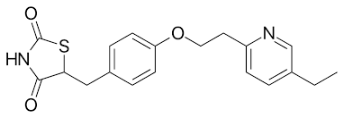
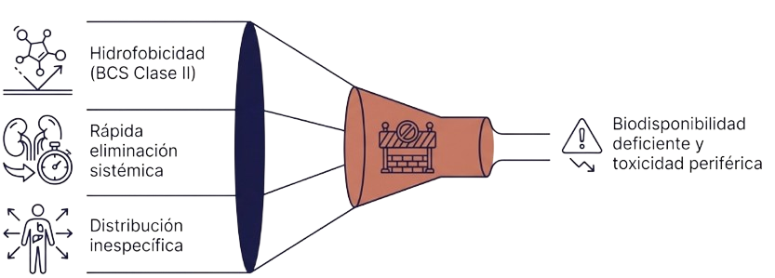
Elección de la molécula bioactiva
Elección de la molécula bioactiva
Introducción
Selección de la molécula bioactiva
Aprobada por la FDA para la diabetes de tipo II
Pioglitazona
Babuinos: Oral
Ratones: Intraperitoneal
Administración oral
Retirado de India, Francia y Alemania.

Slide 11
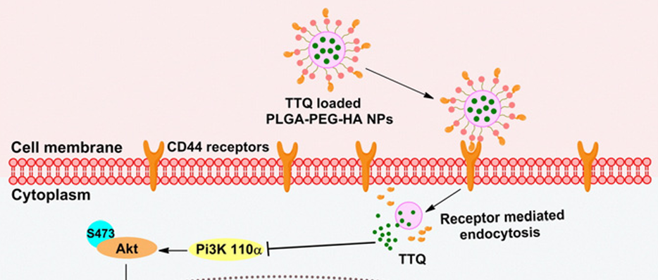
PLGA-PEG-HA cargadas con PPARγ
Nanopartículas funcionalizadas con hialuronato
PLGA-PEG-HA
La encapsulación en nanotransportadores permite transformar fármacos insolubles en terapias dirigidas, mejorando la penetración en tejidos y garantizando una liberación sostenida sin toxicidad.
http://dx.doi.org/10.1016/j.ejps.2016.10.028
PLGA (Ácido láctico co-glicolítico)
Aprobado por la FDA.
Alta eficiencia en la captación de pioglitazona.
PEG (polietilenglicol)
Estabilidad coloidal.
Evita degradación por SI.
Mejora la interacción con el tejido.
HA (hialuronato)
Targeting células endometriales ectópicas.
Internalización.
PPARγ agonist
PPARγ agonist
PLGA-PEG cargadas con agonistas de pioglitazona probadas en enfermedades neurodegenerativas y enfermedades inflamatorias oculares.
PLGA-PEG-HA probadas en cáncer.
Nanopartículas cubiertas con HA probadas en endometriosis.
Notes:
El uso de nanopartículas actúa como un 'escudo' para el agonista de PPARγ. Lo protege de la degradación prematura y permite que se disperse uniformemente en matrices biológicas. Al reducir el tamaño de partícula a escala nanométrica, aumentamos drásticamente la superficie de contacto, lo que supera las limitaciones de solubilidad que discutimos anteriormente. Esto facilita que el fármaco atraviese membranas epiteliales de forma mucho más eficiente. Esta estrategia no solo mejora la eficacia, sino que reduce los efectos secundarios sistémicos al permitir dosis locales más bajas con un efecto mucho más prolongado en el tiempo. Nos muestra nanopartículas de PLGA, un polímero aprobado por la FDA, que ofrece una excelente capacidad para atrapar la pioglitazona, logrando eficiencias de encapsulación superiores al 90%. la microscopía electrónica confirma que obtenemos partículas de tamaño nanométrico constante, lo cual es vital para asegurar una entrega reproducible del fármaco al receptor PPARγ. No basta con fabricar la partícula; debemos diseñar su superficie. El uso de PEG (polietilenglicol) crea una corona hidrofílica que proporciona un efecto 'stealth', evitando que los macrófagos eliminen la partícula prematuramente. Como se analiza en los gráficos de la Figura 1, el uso de modificadores como el Polisorbato 80 mejora drásticamente la interacción con el tejido, permitiendo que la nanopartícula se 'pegue' al sitio de acción y libere el agonista de PPARγ de forma continua. Esta ingeniería asegura que el sistema sea estable tanto en almacenamiento como tras la administración in vivo. Para que un tratamiento sea efectivo, necesitamos control. La Figura 4 muestra un patrón de liberación bifásico ideal: un primer estallido para alcanzar niveles terapéuticos rápido, y luego una liberación lenta controlada por la degradación del polímero. Al final de las 10 horas, vemos que el sistema sigue liberando fármaco de forma constante. Este comportamiento se ajusta al modelo de Higuchi, lo que indica que el fármaco se difunde uniformemente desde la matriz de la nanopartícula. Cambiando la relación del polímero, como se ve en la comparativa de las curvas, podemos acelerar o frenar esta liberación según la cronicidad de la enfermedad que estemos tratando.

Slide 12
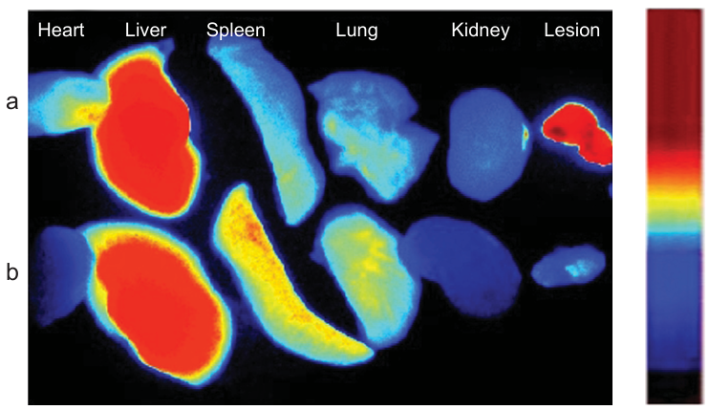
Nanopartículas funcionalizadas con hialuronato
Direccionamiento (targeting)
Las nanopartículas funcionalizadas con hialuronato (HA) como sistemas de entrega dirigida a células endometriales ectópicas
Nanopartículas funcionalizadas con hialuronato
El hialuronato permite que el material terapéutico se concentre en el tejido endometrial ectópico.
Control: Nanopartículas sin hialuronato
Zhao, M., Zhang, M., Yu, Q., Fei, W., Li, T., Zhu, L., Yao, Y., Zheng, C., & Zhang, X. (2022). Hyaluronic Acid-Modified Nanoplatforms as a Vector for Targeted Delivery of Autophagy-Related Gene to the Endometriotic Lesions in Mice. Frontiers in Bioengineering and Biotechnology, 10:918368
Notes:
Recrear para verlo con otras vías.

Slide 13
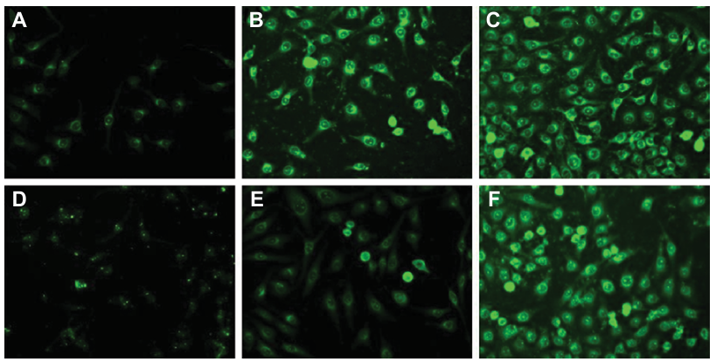
Nanopartículas funcionalizadas con hialuronato
Internalización
Las nanopartículas funcionalizadas con hialuronato (HA) como sistemas de entrega dirigida a células endometriales ectópicas
Nanopartículas funcionalizadas con hialuronato
La unión HA-CD44 activa procesos de endocitosis que permiten que las nanopartículas sean absorbidas de manera más eficiente por las células diana.
Control: Nanopartículas sin hialuronato
1
2
8
horas
Zhao, M. D., Cheng, J. L., Yan, J. J., Chen, F. Y., Sheng, J. Z., Sun, D. L., Chen, J., Miao, J., Zhang, R. J., Zheng, C. H., & Huang, H. F. (2016). Hyaluronic acid reagent functional chitosan-PEI conjugate with AQP2-siRNA suppressed endometriotic lesion formation. International Journal of Nanomedicine, 11, 1323–1336.

Slide 14
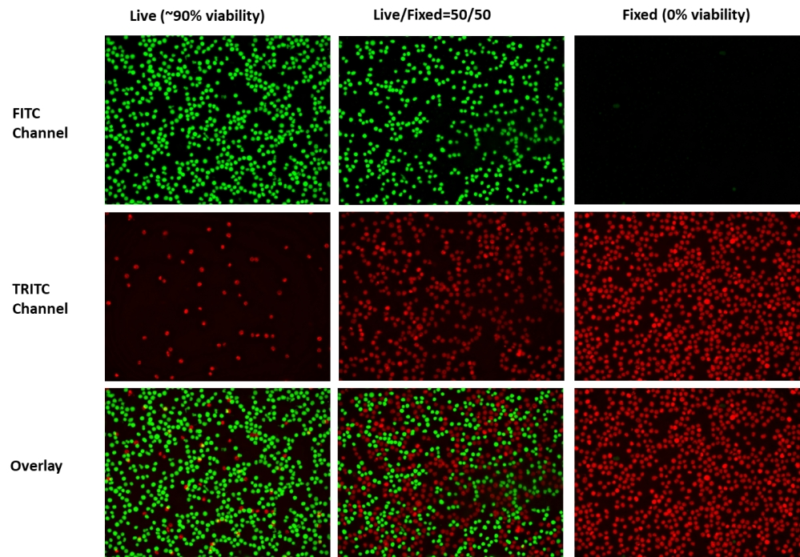
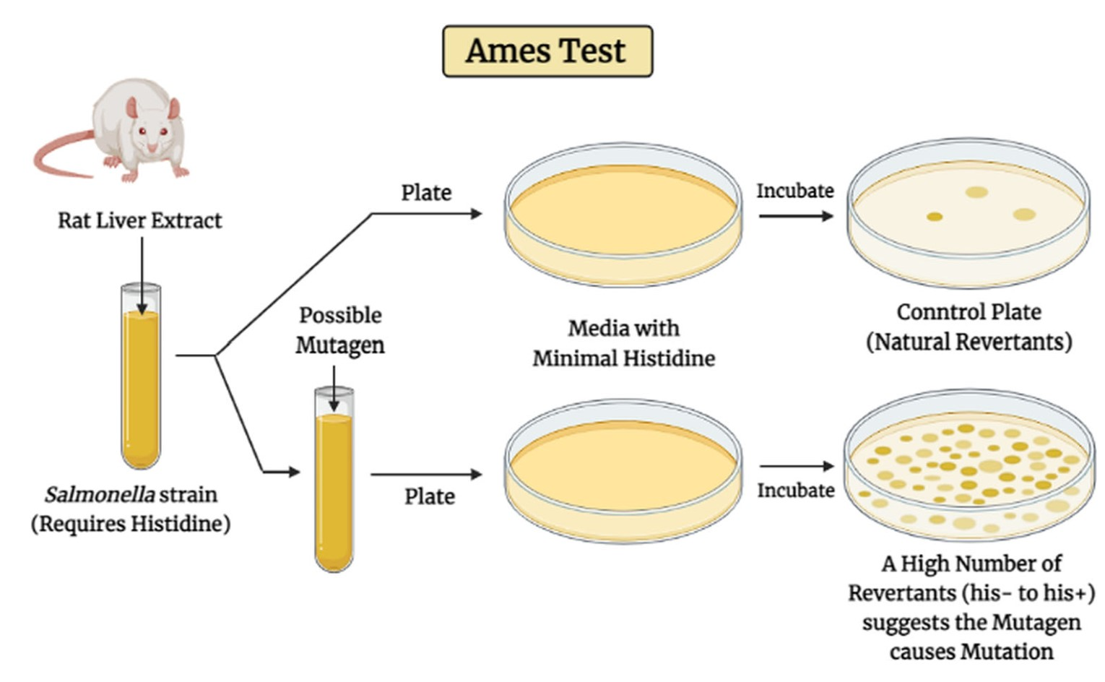
Ensayos de cambio de fenotipo
Administración sistémica vs administración local de agonistas PPAR-γ
Diseño de la molécula bioactiva
Diseño de la molécula bioactiva
Ensayos
Ensayos de cambio de fenotipo
Potencial citotoxicidad
Debido al potencial efecto tóxico de las nanopartículas, se proponen ensayos de citotoxicidad:
-Viabilidad celular (MTT/XTT/Red dye)
-Contenido de ATP
-Test de Ames: genotoxicidad
Amest test-Crative diagnostics
AAT Bioquest Live or Dead™ Cell Viability Assay Kit

Slide 15
Ensayos de cambio de fenotipo
Estudios de cambio de fenotipo
Administración sistémica vs administración local de agonistas PPAR-γ
Diseño de la molécula bioactiva
Diseño de la molécula bioactiva
Ensayos
Ensayos de cambio de fenotipo
Ruptura del bucle estrogénico
Análisis de los marcadores:
Aromatasa→rtPCR + Western-Blot
COX-2 → rtPCR + Western Blot
E2 → Inmunoensayo (radio o ELISA)
PEG2 → Inmunoensayo (ELISA)
Saloman, Jami L. PhD1,2,3; Jefferson, Bahiyyah BS1,2,3; Han, Samuel MD4; Fisher, William E. MD5; Fogel, Evan L. MD6; Hart, Phil A. MD7; Li, Liang PhD8; Park, Walter G. MD, FACG9; Vege, Santhi Swaroop MD, MACG4; Yadav, Dhiraj MD1; Topazian, Mark D. MD10; Conwell, Darwin L. MD, MS, FACG11; on behalf of the Consortium for the Study of Chronic Pancreatitis, Diabetes, and Pancreatic Cancer (CPDPC). Prostaglandin E2 as a Mechanistic Biomarker of Chronic Pancreatitis. Clinical and Translational Gastroenterology 16(10):p e00897, October 2025. | DOI: 10.14309/ctg.0000000000000897
Notes:
[

Slide 16
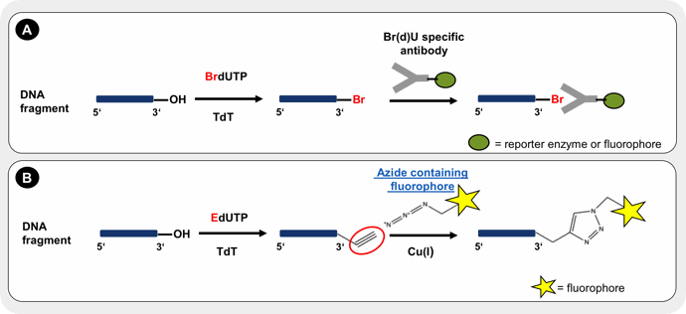
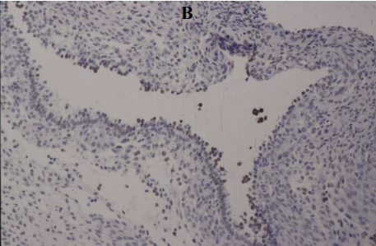
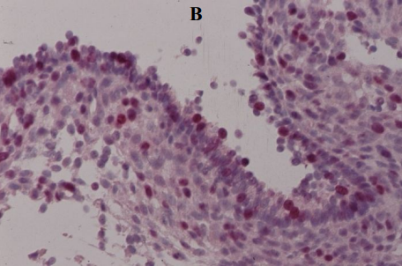
Ensayos de cambio de fenotipo
Estudios de cambio de fenotipo
Administración sistémica vs administración local de agonistas PPAR-γ
Diseño de la molécula bioactiva
Diseño de la molécula bioactiva
Ensayos
Ensayos de cambio de fenotipo
Marcadores de la capacidad proliferativa e invasiva
Reistencia a la apoptosis:
Ensayo TUNEL de detección de ruptura de DNA
Nucleotides for Application in Apoptosis (TUNEL assay)
Capacidad proliferativa:
Teñido del antígeno nuclear Ki67 a través de inmunodetección con teñido con hematoxilina
Salmassi A, Acar-Perk B, Schmutzler AG, Koch K, Püngel F, Jonat W, Mettler L. Apoptosis resistance in endometriosis. Bioimpacts. 2011;1(2):129-34. doi: 10.5681/bi.2011.017. Epub 2011 Aug 6. PMID: 23678417; PMCID: PMC3648952.

Slide 17
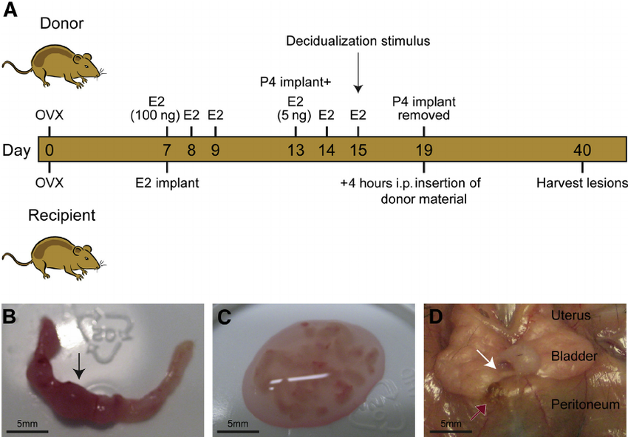
Ensayos de cambio de fenotipo
Estudios In-vivo
Administración sistémica vs administración local de agonistas PPAR-γ
Diseño de la molécula bioactiva
Diseño de la molécula bioactiva
Ensayos
Estudios in vivo
Testar fármaco + vehiculización en:
-Toxicidad (Vehículo)
-Absorción
-Distribución
-Confirmación del cambio fisiólogico
Introducción ectópica de tejido endometriósico
-Modelos autólogos (tejido de ratón)
-Modelos heterólogos (tejido humano)
T1 - A Novel Mouse Model of Endometriosis Mimics Human Phenotype and Reveals Insights into the Inflammatory Contribution of Shed Endometrium
VL - 184
DO - 10.1016/j.ajpath.2014.03.011
JO - The American journal of pathology

Slide 18
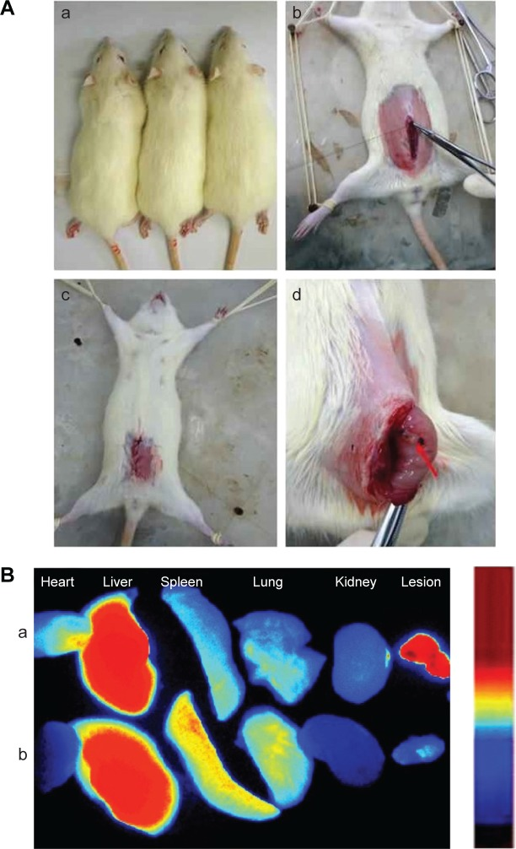
Ensayos de cambio de fenotipo
Distribución y absorción
Administración sistémica vs administración local de agonistas PPAR-γ
Diseño de la molécula bioactiva
Diseño de la molécula bioactiva
Ensayos
Absorción
Juntar:
-NP (ya testadas)
-Pioglitazona (ya testada)
Administración: inyección intraperiotneal y nano-óvulos vaginales
-Estudiar la vejiga
Zhao, M., Zhang, M., Yu, Q., Fei, W., Li, T., Zhu, L., Yao, Y., Zheng, C., & Zhang, X. (2022). Hyaluronic Acid-Modified Nanoplatforms as a Vector for Targeted Delivery of Autophagy-Related Gene to the Endometriotic Lesions in Mice. Frontiers in Bioengineering and Biotechnology, 10:918368

Slide 19
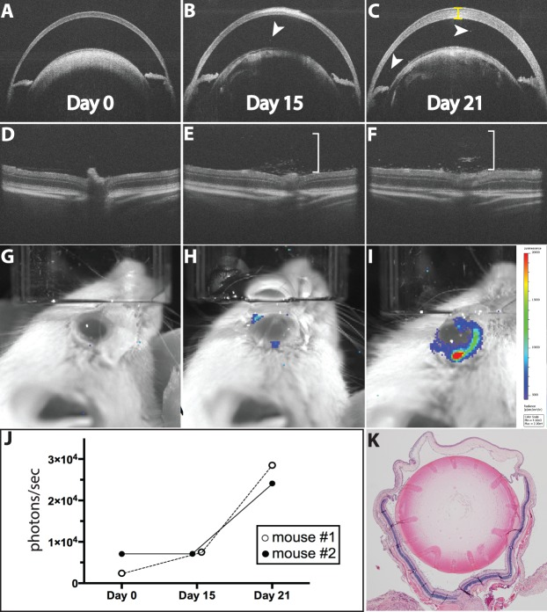
Ensayos de cambio de fenotipo
Estudios In-vivo
Administración sistémica vs administración local de agonistas PPAR-γ
Diseño de la molécula bioactiva
Diseño de la molécula bioactiva
Ensayos
Estudios in vivo
Efectividad
Modelo de inflamación in-vivo:
-Inyección de luminol
-Western-Blot (sacrificio)
Gutowski MB, Wilson L, Van Gelder RN, Pepple KL. In Vivo Bioluminescence Imaging for Longitudinal Monitoring of Inflammation in Animal Models of Uveitis. Invest Ophthalmol Vis Sci. 2017 Mar 1;58(3):1521-1528. doi: 10.1167/iovs.16-20824. PMID: 28278321; PMCID: PMC5361579.

Slide 20




Administración sistémica vs administración local de agonistas PPAR-γ
Diseño de la molécula bioactiva
Diseño de la molécula bioactiva
Vía de administración
Administración sistémica vs administración local de agonistas PPAR-γ
Administración sistémica (vía oral)
• Alta exposición hepática (metabolismo de primer paso)
• Activación de PPAR-γ en tejido adiposo
• Efectos metabólicos sistémicos
• Posible citotoxicidad hepática
💊🩸
Administración local (vía vaginal)
Supositorios mucoadhesivos
• Mayor concentración en el entorno pélvico
• Menor distribución sistémica
• Menor acumulación hepática
La administración local de agonistas de PPAR-γ podría maximizar la exposición en tejidos pélvicos y reducir la toxicidad sistémica asociada a la administración oral.
Notes:
[S

Slide 21


Administración sistémica vs administración local de agonistas PPAR-γ
Administración sistémica vs administración local de agonistas PPAR-γ
Diseño de la molécula bioactiva
Diseño de la molécula bioactiva
Vía de administración
Comparación de biodistribución: vía oral vs vía vaginal
• Agonista de PPAR-γ marcado con sonda fluorescente
• Estudios de biodistribución in vivo
Tejidos analizados.
Hígado, plasma, útero, lesiones endometriósicas
Validación experimental de la administración local
Evaluar si la administración vaginal de agonistas de PPAR-γ:
Aumenta la concentración en tejidos pélvicos
Reduce la exposición sistémica
Disminuye la acumulación hepática
/
Notes:
[S

Slide 22



Administración sistémica vs administración local de agonistas PPAR-γ
Diseño de la molécula bioactiva
Diseño de la molécula bioactiva
Vía de administración
Vía de administración | Exposición local (pelvis) | Exposición sistémica | Metabolismo hepático | Riesgo de toxicidad
Oral | Baja | Alta | Alto | Alto
Intraperitoneal | Alta | Media | Medio | Medio
Supositorio vaginal | Alta | Baja | Mínimo | Bajo
Alta absorción local
Mayor eficiencia que vía oral
Evita metabolismo hepático de primer paso
Diseño optimizable

Slide 23
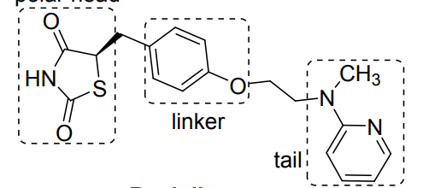
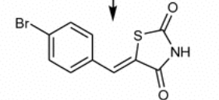
Diseño de la molécula bioactiva
Diseño de la molécula bioactiva
Identificación de grupos funcionales importantes en la molécula:
Farmacóforo: grupo polar→TZD o bioisoósteros
Linker rígido: doble enlace o aromático
Grupo lipofílico: >c5
Grupo aromático opcional: para-bromo-sustituido
Zhiran Ju, Mingzhi Su, Jongki Hong, Eun La Kim, Jee H. Jung,
Anti-inflammatory effects of an optimized PPAR-γ agonist via NF-κB pathway inhibition,
Bioorganic Chemistry,
Volume 96,
2020,
103611,
ISSN 0045-2068,
https://doi.org/10.1016/j.bioorg.2020.103611.

Slide 24
Diseño de la molécula bioactiva
Diseño de la molécula bioactiva
Diseño de la molécula bioactiva
Partiendo de los descubrimientos de la diapositiva anterior, proponemos una serie de modificaciones que se pueden probar para testar si mejoran la actividad de la pioglitazona
Compuesto | Grupo polar | Linker | Cadena apolar | Cadena aromática
1 | TZD | Doble enlace | Ciclopentano | -
2 | TZD | Doble enlace | - | Benceno para-bromo-sustituido
3 | TZD | Doble enlace | Ciclopentano | Benceno para-bromo-sustituido
4 | TZD | Doble enlace | Ciclopentano | Benceno para-bromo-sustituido
5 | TZD | Metoxibenceno | Ciclopentano | -

Slide 25
Diseño de la molécula bioactiva
Diseño de la molécula bioactiva
Diseño de la molécula bioactiva
6 | TZD | Metoxibenceno | - | Benceno-para-bromo-sustituido
7 | TZD | Metoxibenceno | Ciclopentano | Benceno-para-bromo-sustituido
8 | Grupo ester/amida | Doble enlace | Ciclopentano | -
9 | Grupo ester/amida | Doble enlace | - | Benceno-para-bromo-sustituido
10 | Grupo ester/amida | Doble enlace | Ciclopentano | Benceno-para-bromo-sustituido
11 | Grupo ester/amida | Metoxibenceno | Ciclopentano | -
12 | Grupo ester/amida | Metoxibenceno | - | Benceno-para-bromo-sustituido
13 | Grupo ester/amida | Metoxibenceno | Ciclopentano | Benceno-para-bromo-sustituido

Slide 26
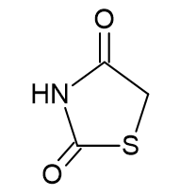
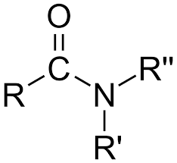
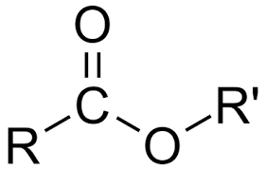
Ensayos de cambio de fenotipo
Diseño de la molécula bioactiva
Diseño de la molécula bioactiva
Diseño de la molécula bioactiva
Tiazolindinediona
Grupo amida
Grupo ester
Figuras obtenidas de Wikipedia
Farmacóforo: grupo polar con donador de enlaces de hidrógeno

Slide 27
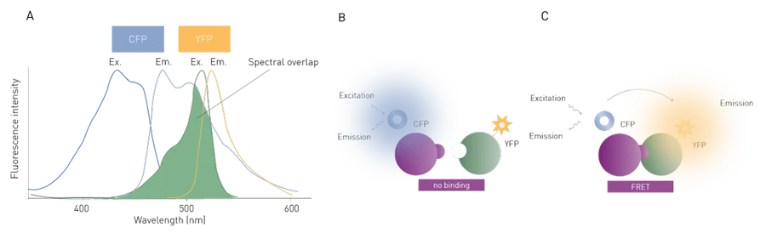
Ensayos de cambio de fenotipo
Diseño de la molécula bioactiva
Diseño de la molécula bioactiva
Diseño de la molécula bioactiva
Ensayos de cambio de fenotipo
Tras las modificaciones: HTS (Fret), Ruptura del bucle aromático, apoptosis y ciclo celular
TR-FRET, obtenido de BMG LabTech

Slide 28
Conclusiones
La endometriosis afecta a 190 MILLONES de mujeres, causando un dolor INCAPACITANTE e INFERTILIDAD.
La activación de PPARγ induce la REGRESIÓN de las LESIONES sin suprimir la OVULACIÓN.
El uso de NANOPARTÍCULAS funcionalizadas con HIALURONATO permite un TARGETING específico hacia las células endometriales ectópicas → internalización celular superior y liberación sostenida del fármaco.
La administración local evita riesgos secundarios graves, eliminando la hepatotoxicidad y toxicidad metabólica de la vía sistémica.
El diseño vaginal optimizado permite una concentración pélvica máxima con una dosis mucho menor que la vía oral.
Única solución totalmente compatible con el deseo de EMBARAZO.
Notes:
El uso de nanopartículas actúa como un 'escudo' para el agonista de PPARγ. Lo protege de la degradación prematura y permite que se disperse uniformemente en matrices biológicas. Al reducir el tamaño de partícula a escala nanométrica, aumentamos drásticamente la superficie de contacto, lo que supera las limitaciones de solubilidad que discutimos anteriormente. Esto facilita que el fármaco atraviese membranas epiteliales de forma mucho más eficiente. Esta estrategia no solo mejora la eficacia, sino que reduce los efectos secundarios sistémicos al permitir dosis locales más bajas con un efecto mucho más prolongado en el tiempo. Nos muestra nanopartículas de PLGA, un polímero aprobado por la FDA, que ofrece una excelente capacidad para atrapar la pioglitazona, logrando eficiencias de encapsulación superiores al 90%. la microscopía electrónica confirma que obtenemos partículas de tamaño nanométrico constante, lo cual es vital para asegurar una entrega reproducible del fármaco al receptor PPARγ. No basta con fabricar la partícula; debemos diseñar su superficie. El uso de PEG (polietilenglicol) crea una corona hidrofílica que proporciona un efecto 'stealth', evitando que los macrófagos eliminen la partícula prematuramente. Como se analiza en los gráficos de la Figura 1, el uso de modificadores como el Polisorbato 80 mejora drásticamente la interacción con el tejido, permitiendo que la nanopartícula se 'pegue' al sitio de acción y libere el agonista de PPARγ de forma continua. Esta ingeniería asegura que el sistema sea estable tanto en almacenamiento como tras la administración in vivo. Para que un tratamiento sea efectivo, necesitamos control. La Figura 4 muestra un patrón de liberación bifásico ideal: un primer estallido para alcanzar niveles terapéuticos rápido, y luego una liberación lenta controlada por la degradación del polímero. Al final de las 10 horas, vemos que el sistema sigue liberando fármaco de forma constante. Este comportamiento se ajusta al modelo de Higuchi, lo que indica que el fármaco se difunde uniformemente desde la matriz de la nanopartícula. Cambiando la relación del polímero, como se ve en la comparativa de las curvas, podemos acelerar o frenar esta liberación según la cronicidad de la enfermedad que estemos tratando.

Slide 29
Bibliografía
Cetera, G. E., Merli, C. E. M., & Vercellini, P. (2025). A multimodal approach to symptomatic endometriosis: A proposed algorithm for clinical management. Reproductive Sciences, 32, 289–299. https://doi.org/10.1007/s43032-024-01736-5 (doi.org in Bing)
Chang, H. J., Lee, J. H., Kyung, K. J., Kim, M. R., & Yoo, J. H. (2013). Peroxisome proliferator‑activated receptor γ agonist suppresses human telomerase reverse transcriptase expression and aromatase activity in eutopic endometrial stromal cells from endometriosis. Clinical and Experimental Reproductive Medicine, 40, 67–75.
Gilabert‑Estellés, J., & Rodríguez‑Tabernero, L. (2023). Controversias en el tratamiento de la endometriosis en la mujer estéril. Clínica e Investigación en Ginecología y Obstetricia, 50(3), 100890. https://doi.org/10.1016/j.gine.2023.100890
González‑Ramos, R., Van Langendonckt, A., Defrère, S., Lousse, J.‑C., Colette, S., Devoto, L., & Donnez, J. (2010). Involvement of the nuclear factor‑κB pathway in the pathogenesis of endometriosis. Fertility and Sterility, 94(6), 1985–1994. https://doi.org/10.1016/j.fertnstert.2010.01.013
Kavoussi, S. K., Witz, C. A., Binkley, P. A., Nair, A. S., & Lebovic, D. I. (2009). Peroxisome‑proliferator activator receptor‑gamma activation decreases attachment of endometrial cells to peritoneal mesothelial cells in an in vitro model of the early endometriotic lesion. Molecular Human Reproduction, 15, 687–692.
Mariadas, H., Chen, J.‑H., & Chen, K.‑H. (2025). The molecular and cellular mechanisms of endometriosis: From basic pathophysiology to clinical implications. International Journal of Molecular Sciences, 26(6), 2458. https://doi.org/10.3390/ijms26062458
Ohama, Y., Harada, T., Iwabe, T., Taniguchi, F., Takenaka, Y., & Terakawa, N. (2008). Peroxisome proliferator‑activated receptor‑γ ligand reduced tumor necrosis factor‑α‑induced interleukin‑8 production and growth in endometriotic stromal cells. Fertility and Sterility, 89, 311–317.
Olivares, C., Ricci, A., Bilotas, M., Barañao, R. I., & Meresman, G. (2011). The inhibitory effect of celecoxib and rosiglitazone on experimental endometriosis. Fertility and Sterility, 96, 428–433.
Pastorelli, S., Silvestri, A., & Sarpietro, M. G. (2017). Chitosan‑based nanoparticles for drug delivery: A physicochemical and biological characterization. European Journal of Pharmaceutical Sciences, 96, 1–10. https://doi.org/10.1016/j.ejps.2016.10.028 (doi.org in Bing)
Peeters, L. L. H., Vigne, J. L., Tee, M. K., Zhao, D., Waite, L. L., & Taylor, R. N. (2005). PPARγ represses VEGF expression in human endometrial cells: Implications for uterine angiogenesis. Angiogenesis, 8, 373–379.
Saloman, J. L., Jefferson, B., Han, S., Fisher, W. E., Fogel, E. L., Hart, P. A., Li, L., Park, W. G., Vege, S. S., Yadav, D., Topazian, M. D., & Conwell, D. L. (2025). Prostaglandin E2 as a mechanistic biomarker of chronic pancreatitis. Clinical and Translational Gastroenterology, 16(10), e00897. https://doi.org/10.14309/ctg.0000000000000897
Sharma, V., & Patial, V. (2022). Peroxisome proliferator‑activated receptor gamma and its natural agonists in the treatment of kidney diseases. Frontiers in Pharmacology, 13. https://doi.org/10.3389/fphar.2022.991059
Teworte, S., Aleandri, S., Weber, J., Carone, M., & Luciani, P. (2023). Mucoadhesive 3D printed vaginal ovules to treat endometriosis and fibrotic uterine diseases. European Journal of Pharmaceutical Sciences, 106501. https://doi.org/10.1016/j.ejps.2023.106501 (doi.org in Bing)

Slide 30
MUCHAS GRACIAS POR SU ATENCIÓN

